Slide 1



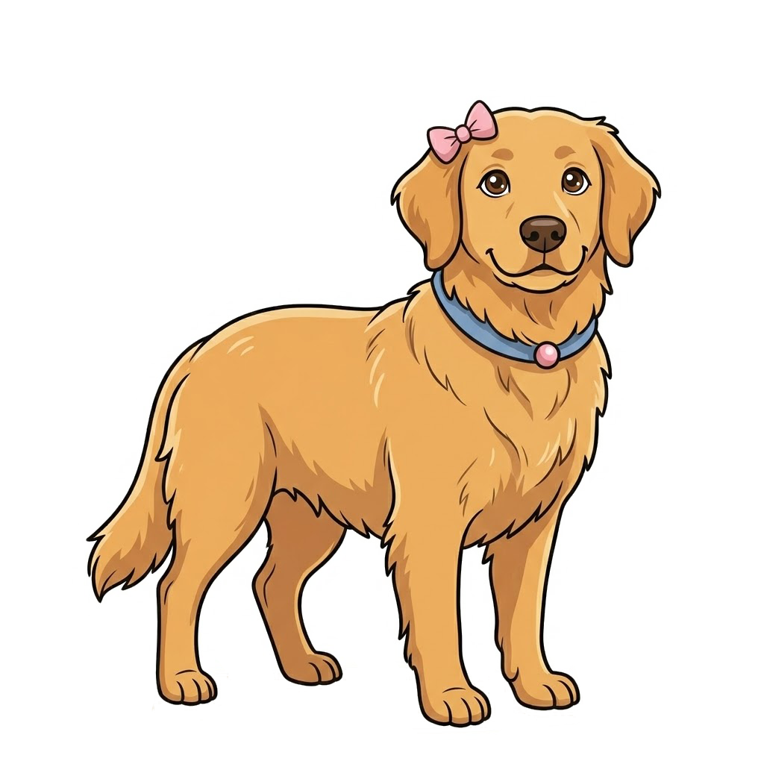
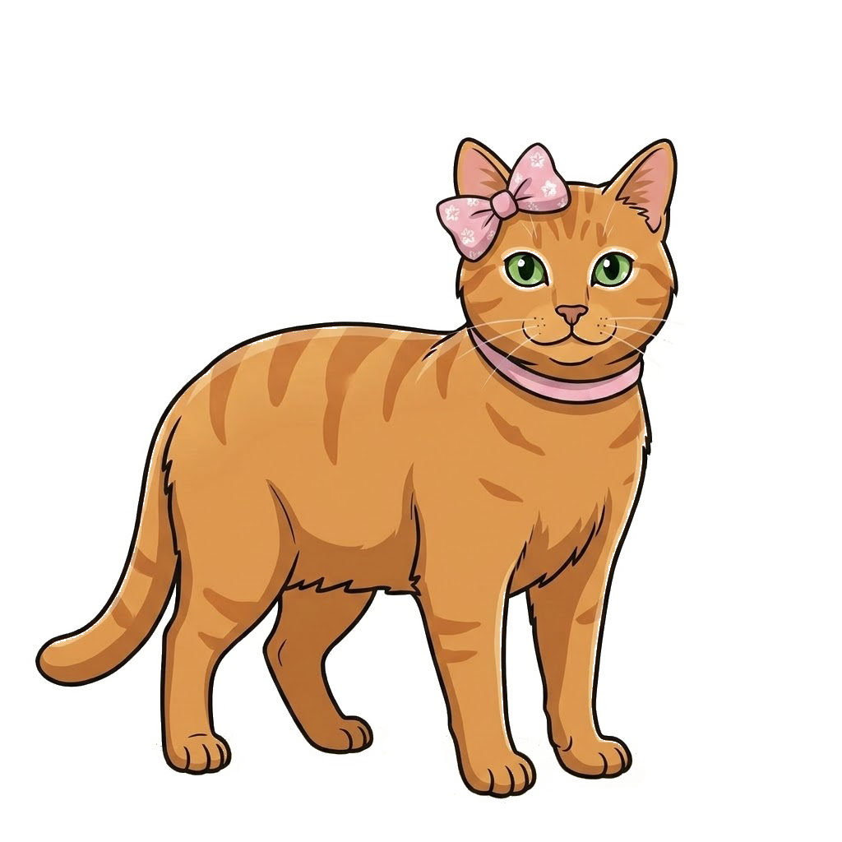
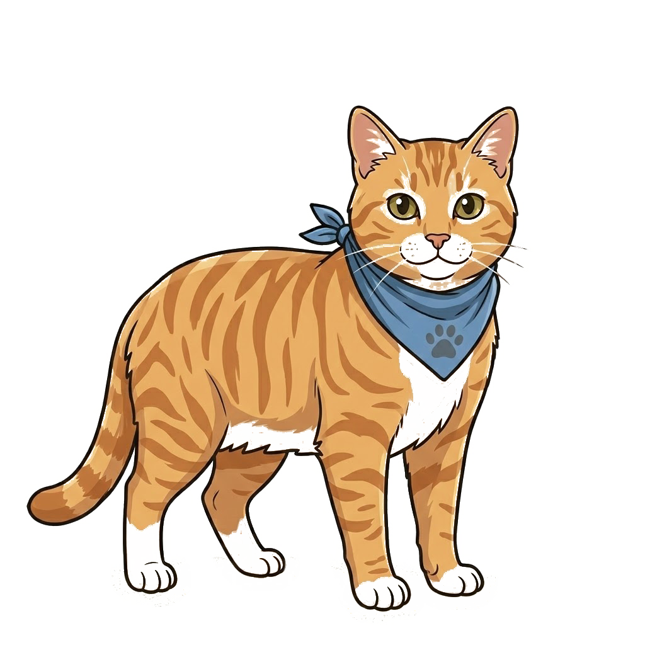
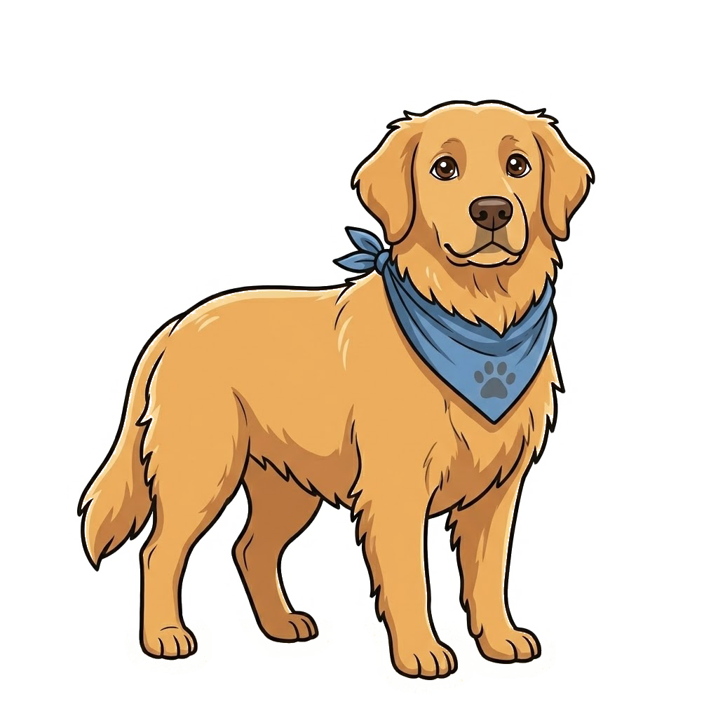
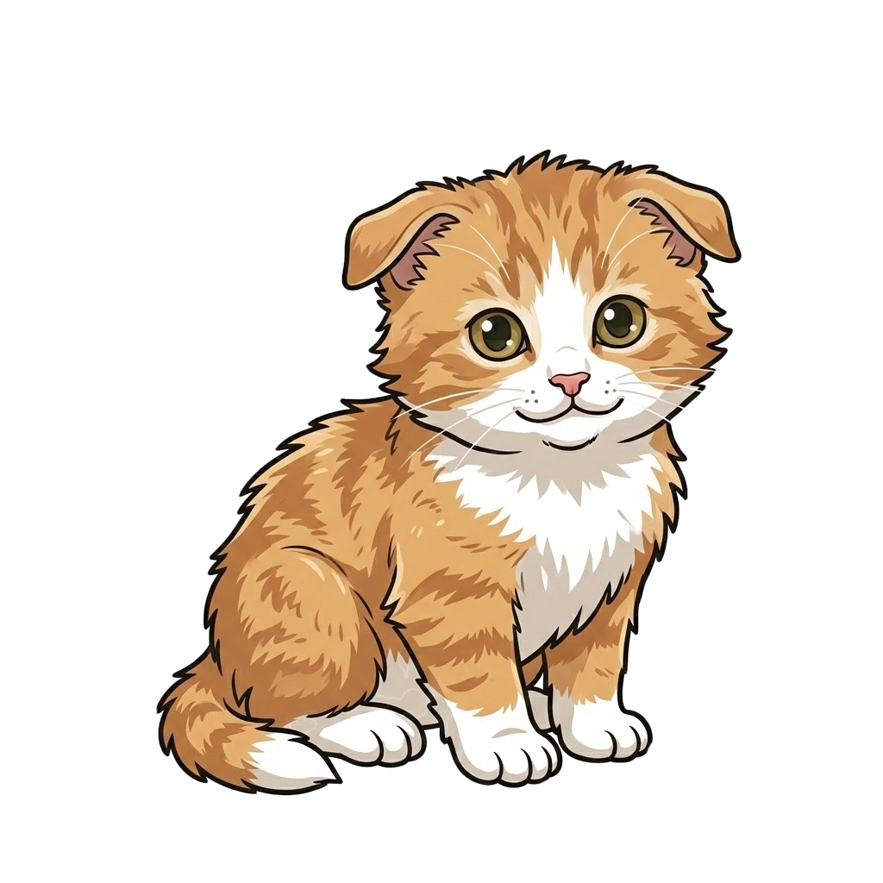
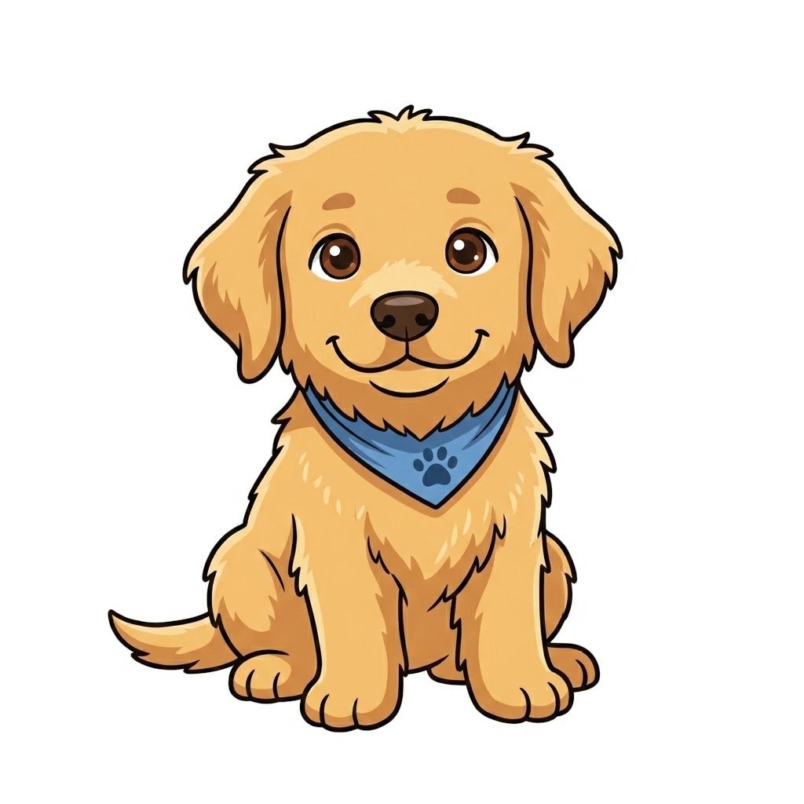

ПЁС
СОБАКА
КОТ
КОШКА
ЩЕНОК
КОТЁНОК
ДОБРЫЙ
ДОБРАЯ
ПУШИСТЕНЬКИЙ
ПУШИСТАЯ
ПУШИСТЫЙ
ДОБРЕНЬКИЙ

